Slide 1
CHAPITRE 6 : L'IMPACT DU NUMÉRIQUE SUR LES RELATIONS D'ÉCHANGE ET LES MODÈLES ÉCONOMIQUES
Notes:
© Copyright Showeet.com – Free PowerPoint Templates

Slide 2
Plan de cours
01
La place de marché
04
L'évolution des modèles économiques
02
Les relations d’échange
05
Normes, standards et régulation
03
Les externalités de réseau
06
Exercices
Notes:
© Copyright Showeet.com – Free PowerPoint Templates

Slide 3
LA PLACE DE MARCHE
01
Notes:
© Copyright Showeet.com – Free PowerPoint Templates

Slide 4
Place de marché traditionnelle
Le marché est un lieu où offre et demande se rencontrent pour échanger des biens et services.
La "main invisible" régule automatiquement les prix en fonction de la rareté et de la demande, sans besoin d’intervention de l’État.
Exemple : Si un bien est rare, le prix augmente ; s'il est abondant, le prix baisse, permettant une allocation efficace des ressources.
Notes:
© Copyright Showeet.com – Free PowerPoint Templates

Slide 5
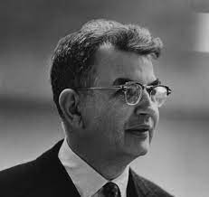
Coûts de transaction avant le numérique
Coase introduit l’idée de coûts de transaction, c’est-à-dire les efforts nécessaires pour réaliser un échange (trouver des partenaires, négocier, etc.).
Avant Internet, ces coûts étaient élevés : temps, énergie et argent dépensés pour chaque transaction (recherche d’offres, négociation, logistique...).
Notes:
© Copyright Showeet.com – Free PowerPoint Templates

Slide 6
Réduction des coûts de transaction avec le numérique
Les plateformes numériques comme Amazon et Alibaba permettent de trouver, comparer et acheter des produits en quelques clics, réduisant ainsi les coûts de transaction.
Ces plateformes mettent en relation vendeurs et acheteurs à une échelle massive et mondiale, éliminant de nombreuses frictions.
Notes:
© Copyright Showeet.com – Free PowerPoint Templates

Slide 7
Transformation de la structure du marché numérique
Les intermédiaires traditionnels (grossistes, détaillants) sont remplacés par des plateformes numériques.
Exemple : Amazon Marketplace permet à des vendeurs tiers d’utiliser l’infrastructure d’Amazon pour vendre leurs produits à des clients du monde entier, sans avoir à gérer eux-mêmes la logistique.
eBay permet à des particuliers de vendre directement à d'autres particuliers via un système d’enchères, facilitant les échanges globaux.
Notes:
© Copyright Showeet.com – Free PowerPoint Templates

Slide 8
Synthèse entre théorie classique et révolution numérique
Le principe fondamental d’Adam Smith (offre, demande, prix régulateur) reste valable.
Cependant, le numérique, en réduisant les coûts de transaction (comme l’avait prédit Coase), rend les échanges plus rapides, efficaces et à échelle mondiale.
Les plateformes numériques modernisent les places de marché, mais suivent toujours les mêmes mécanismes de régulation que ceux décrits par Adam Smith.
Les marchés numériques accélèrent et simplifient les échanges tout en conservant les principes de base du marché classique, avec l’ajout d’une efficacité accrue grâce à la réduction des coûts de transaction.
Notes:
© Copyright Showeet.com – Free PowerPoint Templates

Slide 9
Les relations d’échange
02
Notes:
© Copyright Showeet.com – Free PowerPoint Templates

Slide 10
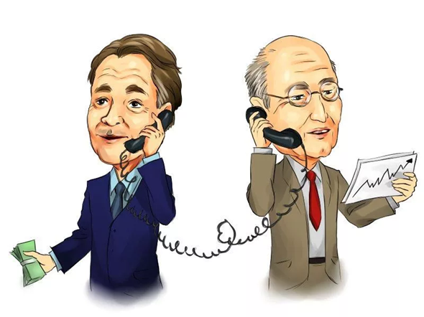
Transformation des relations d’échange
Le numérique a transformé les échanges en réduisant les asymétries d'information et les frictions dans les transactions, rendant les échanges plus transparents et efficaces.
Notes:
© Copyright Showeet.com – Free PowerPoint Templates

Slide 11
Asymétrie d'information (Kenneth Arrow)
Avant, dans les échanges traditionnels, il y avait une asymétrie d’information : le vendeur avait souvent plus d'informations que l'acheteur, ce qui pouvait rendre les transactions injustes.
Le numérique réduit cette asymétrie grâce aux avis d’utilisateurs, aux comparateurs de prix, et aux fiches produit détaillées, rendant les échanges plus équilibrés et équitables.
Exemple : sur Amazon, on peut lire des milliers d'avis avant d'acheter, contrairement à l’époque où on devait se fier aux conseils des vendeurs en magasin.
Notes:
© Copyright Showeet.com – Free PowerPoint Templates

Slide 12
Types de relations d’échange
B to B (Business to Business) :
Transactions entre entreprises rendues plus fluides et automatisées grâce à des plateformes comme Salesforce qui permettent de gérer les relations clients à grande échelle.
B to C (Business to Consumer) :
Les entreprises vendent directement aux consommateurs via des plateformes comme Amazon et Zalando, offrant une vaste sélection et une livraison rapide. Le commerce en ligne a démocratisé l'accès à des produits à échelle mondiale.
Notes:
© Copyright Showeet.com – Free PowerPoint Templates

Slide 13
Types de relations d’échange
C to C (Consumer to Consumer) :
Les particuliers peuvent vendre directement à d'autres particuliers via des plateformes comme eBay ou Leboncoin, facilitant les échanges entre consommateurs à une échelle nationale ou internationale.
B to G (Business to Government) :
Les entreprises peuvent répondre facilement aux appels d’offres publics via des plateformes numériques comme SAP Ariba, rendant ces transactions plus transparentes et automatisées.
Notes:
© Copyright Showeet.com – Free PowerPoint Templates

Slide 14
Impact du numérique sur les relations d'échange
Le numérique réduit les coûts de gestion, de contrôle et de coordination des transactions.
Grâce à l'automatisation et aux outils numériques, la gestion des échanges devient plus rapide, simple, et optimisée.
Exemple : Uber a simplifié la recherche de taxis en rendant le processus transparent (suivi en temps réel, estimation des coûts, paiement automatisé) et en réduisant l’asymétrie d’information avec les systèmes de notation.
Le numérique a rendu les transactions plus transparentes, faciles, et efficaces, tout en réduisant les coûts et les frictions dans les relations d’échange, que ce soit entre entreprises, particuliers ou gouvernements.
Notes:
© Copyright Showeet.com – Free PowerPoint Templates

Slide 15
Les externalités de reseau
03
Notes:
© Copyright Showeet.com – Free PowerPoint Templates

Slide 16
Externalités de réseau
Phénomène par lequel l’utilisation d’un bien ou service par de nouveaux utilisateurs augmente la valeur de ce même bien ou service pour les utilisateurs déjà existants.
Un cercle vertueux : plus il y a d’utilisateurs, plus le service devient attractif, attirant encore plus de monde (comme une fête où plus il y a de monde, plus elle est réussie).
Notes:
© Copyright Showeet.com – Free PowerPoint Templates

Slide 17
Types d'externalités de réseau (Katz et Shapiro)
Externalités directes :
L’utilité d’un service augmente avec le nombre d’utilisateurs.
Exemple : WhatsApp devient plus utile à mesure que vos amis l’utilisent, car vous pouvez échanger avec plus de personnes.
Notes:
© Copyright Showeet.com – Free PowerPoint Templates

Slide 18
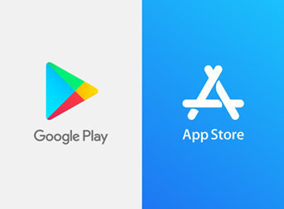
Types d'externalités de réseau (Katz et Shapiro)
Externalités indirectes :
L’utilité d’un produit dépend de services complémentaires qui l’entourent.
Exemple : iPhone et App Store – plus il y a d’applications disponibles, plus l'iPhone est attractif, attirant à la fois plus d’utilisateurs et plus de développeurs.
Notes:
© Copyright Showeet.com – Free PowerPoint Templates

Slide 19
Implications économiques des externalités de réseau
Verrouillage des utilisateurs :
Une fois qu’un utilisateur adopte une plateforme, il devient difficile de la quitter à cause de l’interconnexion de l’écosystème.
Exemple : iPhone et son écosystème (applications, accessoires, autres produits Apple). Sortir de cet écosystème coûte du temps, de l’argent, et des efforts.
Exemple : Tesla et ses bornes de recharge exclusives, rendant plus difficile de passer à une autre marque de voiture électrique.
Notes:
© Copyright Showeet.com – Free PowerPoint Templates

Slide 20
Implications économiques des externalités de réseau
Monopoles naturels :
Les externalités de réseau peuvent créer des monopoles naturels, où une plateforme dominante devient très difficile à concurrencer.
Exemple : Meta – même une nouvelle plateforme supérieure aurait du mal à attirer des utilisateurs, car tout le monde est déjà sur Facebook/Insta/Whatsapp avec ses amis, contacts, et contenu.
Notes:
© Copyright Showeet.com – Free PowerPoint Templates

Slide 21
Exemples d'externalités de réseau
Uber :
Externalités directes : plus il y a de chauffeurs, plus les passagers peuvent facilement trouver une voiture ; plus il y a de passagers, plus c’est attractif pour les chauffeurs.
Ce cercle vertueux attire à la fois plus de passagers et de chauffeurs.
Notes:
© Copyright Showeet.com – Free PowerPoint Templates

Slide 22
Exemples d'externalités de réseau
Airbnb :
Externalités directes : plus il y a de propriétaires, plus les voyageurs ont de choix ; plus il y a de voyageurs, plus il est attractif pour les propriétaires d'inscrire leurs biens.
Externalités indirectes : les services supplémentaires (comme les expériences locales) rendent la plateforme encore plus attrayante pour les utilisateurs.
Notes:
© Copyright Showeet.com – Free PowerPoint Templates

Slide 23
Exemples d'externalités de réseau
Les externalités de réseau permettent aux plateformes numériques de croître rapidement en attirant toujours plus d’utilisateurs et de services complémentaires, mais elles créent aussi des situations de verrouillage et des monopoles naturels.
Notes:
© Copyright Showeet.com – Free PowerPoint Templates

Slide 24
L’EVOLUTION DES MODELES ECONOMIQUES
04
Notes:
© Copyright Showeet.com – Free PowerPoint Templates

Slide 25
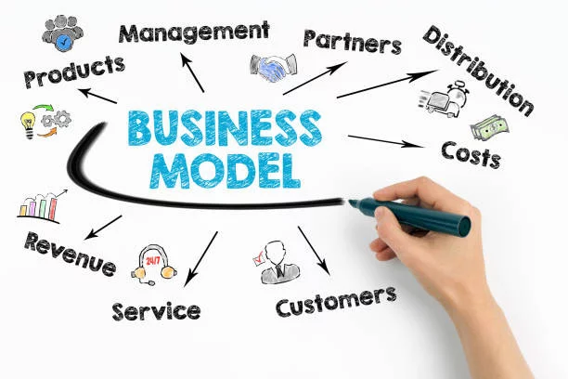
Le modèle économique
Qu’est-ce qu’un modèle économique ?
Un modèle économique (ou business model en anglais) décrit précisément comment votre entreprise va gagner de l'argent.
En pratique, cela revient à définir ce que vous allez vendre, auprès de quels clients, dans quel but, de quelle manière, et pour quel bénéfice.
Notes:
© Copyright Showeet.com – Free PowerPoint Templates

Slide 26
Le modèle économique : Le cas BMW
Vente de véhicules : BMW génère la majeure partie de ses revenus en vendant des voitures de luxe, des motos, et des véhicules électriques sous plusieurs marques (BMW, MINI, Rolls-Royce).
Services financiers : BMW propose des services de leasing, de financement, d'assurance et de gestion de flottes à ses clients, ce qui constitue une part importante de ses revenus.
Notes:
© Copyright Showeet.com – Free PowerPoint Templates

Slide 27
Évolution des modèles économiques
Passage du modèle de possession à un modèle basé sur l'accès et l'utilisation.
Les plateformes facilitent l’accès aux ressources en mettant en relation différents groupes d'utilisateurs plutôt que de vendre directement des biens.
Notes:
© Copyright Showeet.com – Free PowerPoint Templates

Slide 28
Transformation des modèles économiques
Plateformes multi-faces (Jean Tirole) :
Ces plateformes, comme Uber et Airbnb, connectent différents groupes (ex. : chauffeurs et passagers, hôtes et voyageurs).
Elles génèrent de la valeur en facilitant les interactions entre ces groupes, captant des revenus de chaque côté (ex. : commissions).
Plus il y a d’utilisateurs (chauffeurs, passagers), plus la plateforme devient attrayante pour les autres, créant un cercle vertueux.
Notes:
© Copyright Showeet.com – Free PowerPoint Templates

Slide 29
Transformation des modèles économiques
Économie de l’accès (Jeremy Rifkin) :
Les consommateurs préfèrent de plus en plus accéder à des services (via abonnements) plutôt que de posséder des biens.
Exemple : Spotify pour la musique, Netflix pour les films, ou services de location de voitures.
L'idée de la propriété perd de l'attrait face à la commodité de l’accès à la demande.
Notes:
© Copyright Showeet.com – Free PowerPoint Templates

Slide 30
De la propriété à l’usage
Économie collaborative :
Les plateformes comme BlaBlaCar et Airbnb permettent de partager des ressources sous-utilisées (voitures, logements).
Cela remet en question la nécessité de posséder des biens quand on peut les partager ou accéder à ceux d’autres personnes, offrant plus de flexibilité et d’efficacité.
Notes:
© Copyright Showeet.com – Free PowerPoint Templates

Slide 31
De la propriété à l’usage
Modèles d’abonnement :
Des services comme Spotify et Netflix proposent un accès à une large bibliothèque de contenus contre un abonnement mensuel.
Ce modèle inverse le rapport à la possession : il s’agit d’accéder à du contenu à tout moment, sans se soucier d’acheter ou de stocker des produits physiques.
Notes:
© Copyright Showeet.com – Free PowerPoint Templates

Slide 32
Impact sur les entreprises et les consommateurs
Impact sur les entreprises :
Les modèles d’abonnement offrent une récurrence des revenus, garantissant une stabilité économique (ex. : Netflix).
Les entreprises peuvent réduire leurs coûts fixes en utilisant des services à la demande, comme le cloud computing (Microsoft Azure, Google Cloud), où elles paient pour les ressources selon leurs besoins.
Notes:
© Copyright Showeet.com – Free PowerPoint Templates

Slide 33
Impact sur les entreprises et les consommateurs
Impact sur les consommateurs :
Les consommateurs bénéficient de services de qualité à des coûts réduits sans avoir à acheter ou posséder directement.
Ces modèles offrent une flexibilité accrue, permettant de personnaliser l'accès aux services selon les besoins ou le budget, sans engagement rigide à la possession.
Le numérique a transformé l'économie en passant de la propriété à l’accès et à l'usage, favorisant des modèles flexibles, collaboratifs, et basés sur des abonnements, avec des impacts significatifs tant pour les entreprises que pour les consommateurs.
Notes:
© Copyright Showeet.com – Free PowerPoint Templates

Slide 34
LES NORMES ET STANDARDS DANS L’ECONOMIE NUMERIQUE
05
Notes:
© Copyright Showeet.com – Free PowerPoint Templates

Slide 35
Importance des normes et standards
Les normes assurent la compatibilité entre technologies et facilitent les échanges, favorisant l'innovation et la croissance des marchés.
Elles réduisent l'incertitude et facilitent l'interopérabilité des technologies.
Notes:
© Copyright Showeet.com – Free PowerPoint Templates

Slide 36
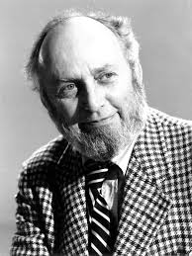
Rôle des normes dans l’économie
Douglass North : rôle des institutions :
Les normes et institutions (règles explicites ou conventions) réduisent l'incertitude dans les échanges économiques.
Exemple : la norme USB simplifie la compatibilité entre différents appareils (smartphones, ordinateurs, etc.), facilitant les interactions entre technologies.
Notes:
© Copyright Showeet.com – Free PowerPoint Templates

Slide 37
Rôle des normes dans l’économie
Douglass North : rôle des institutions
North a défini les institutions comme "les règles du jeu" d'une société, c'est-à-dire l'ensemble des lois, coutumes et normes qui encadrent les interactions humaines.
Pour lui, il est clair que les institutions réduisent l'incertitude dans les interactions économiques. Quand on sait que les règles sont stables et appliquées, il devient plus facile de prévoir les comportements des autres et de prendre des décisions économiques en conséquence.
Notes:
© Copyright Showeet.com – Free PowerPoint Templates

Slide 38
Rôle des normes dans l’économie
Douglass North : rôle des institutions
Les institutions permettent de structurer les incitations.
Par exemple, une société avec des droits de propriété bien définis encourage les gens à investir, à innover et à accumuler du capital, car ils savent que leur propriété sera protégée.
Cela diminue l'incertitude, qui est un frein majeur à l'initiative individuelle.
Notes:
© Copyright Showeet.com – Free PowerPoint Templates

Slide 39
Rôle des normes dans l’économie
Concurrence par les standards (Carl Shapiro) :
Les entreprises se battent pour imposer leurs standards comme norme dominante afin de verrouiller les utilisateurs dans leur écosystème.
Exemple : La bataille entre Android et iOS, où chaque système cherche à maintenir ses utilisateurs dans son propre écosystème de services et d’applications.
Notes:
© Copyright Showeet.com – Free PowerPoint Templates

Slide 40
Normes et interopérabilité
Interopérabilité :
Les normes assurent que différents systèmes et appareils travaillent ensemble.
Exemple : USB et Wi-Fi permettent à des centaines d’appareils de se connecter entre eux, simplifiant ainsi l'utilisation pour les consommateurs.
Normes réglementaires (RGPD) :
Le RGPD en Europe impose des standards de protection des données personnelles, obligeant les entreprises à être transparentes et à protéger les données des utilisateurs (ex. : Google, Facebook).
Notes:
© Copyright Showeet.com – Free PowerPoint Templates

